Slide 1
หน่วยงานที่ใช้ระบบ
e-Portfolio & e-TQF

Slide 2
หน่วยงาน/วิทยาเขต/วิทยาลัยสงฆ์
หน่วยงาน
1. คณะสังคมศาสตร์ | 2. บัณฑิตวิทยาลัย | 3. คณะมนุษยศาสตร์
วิทยาเขต | วิทยาลัยสงฆ์
1. วิทยาเขตพะเยา | 1. วิทยาลัยสงฆ์เชียงราย
2. วิทยาเขตหนองคาย | 2. วิทยาลัยสงฆ์นครน่าน เฉลิมพระเกียรติฯ
3. วิทยาเขตขอนแก่น | 3. วิทยาลัยสงฆ์ปัตตานี
4. วิทยาเขตแพร่ | 4. วิทยาลัยสงฆ์พุทธปัญญาศรีทวารวดี
5. วิทยาเขตนครราชสีมา | 5. วิทยาลัยสงฆ์ราชบุรี
6. วิทยาเขตบาฬีศึกษาพุทธโฆส | 6. วิทยาลัยสงฆ์ลำพูน
 | 7. วิทยาลัยสงฆ์ศรีสะเกษ

Slide 3
หน่วยงาน/วิทยาเขต/วิทยาลัยสงฆ์ กำลังจะดำเนินการ
หน่วยงาน/วิทยาเขต/วิทยาลัยสงฆ์
สถาบันภาษามหาวิทยาลัย, คณะครุศาสตร์, คณะพุทธศาสตร์
วันที่ 2 – 4 พฤศจิกายน 2563

Slide 4
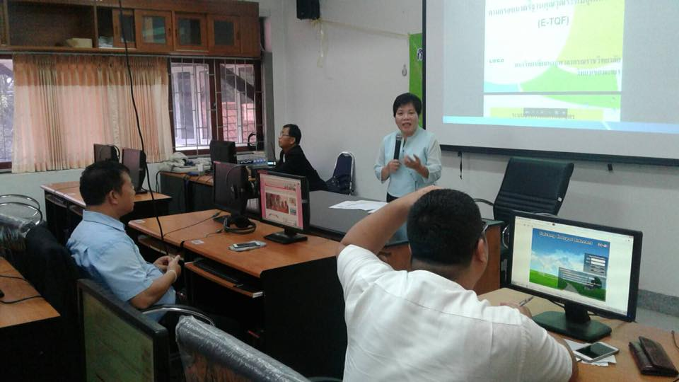
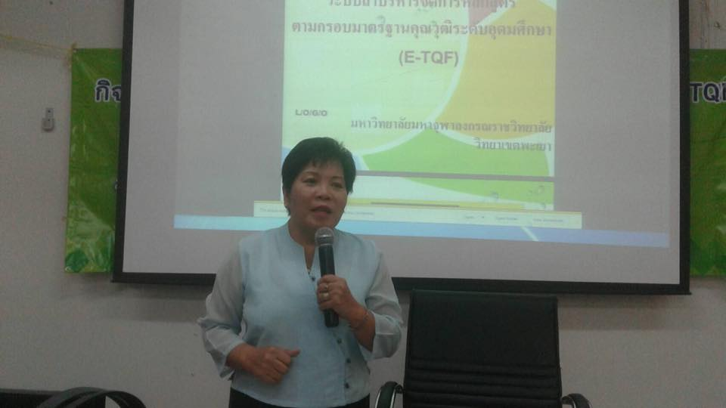
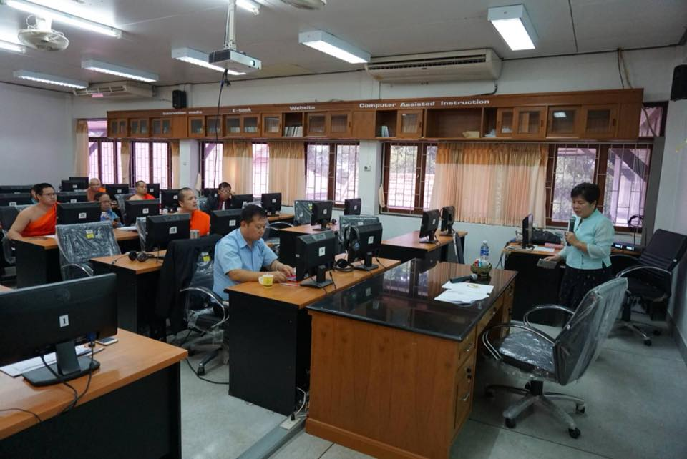
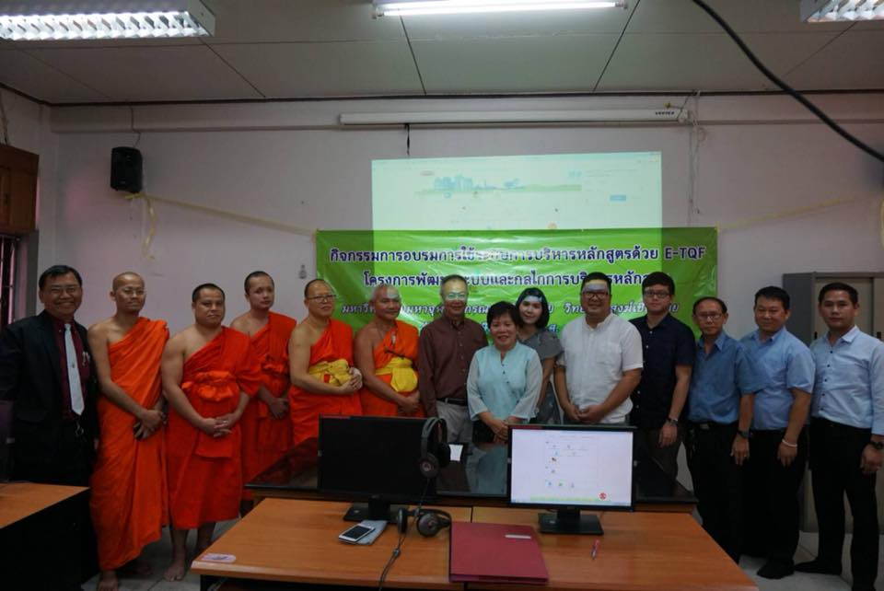
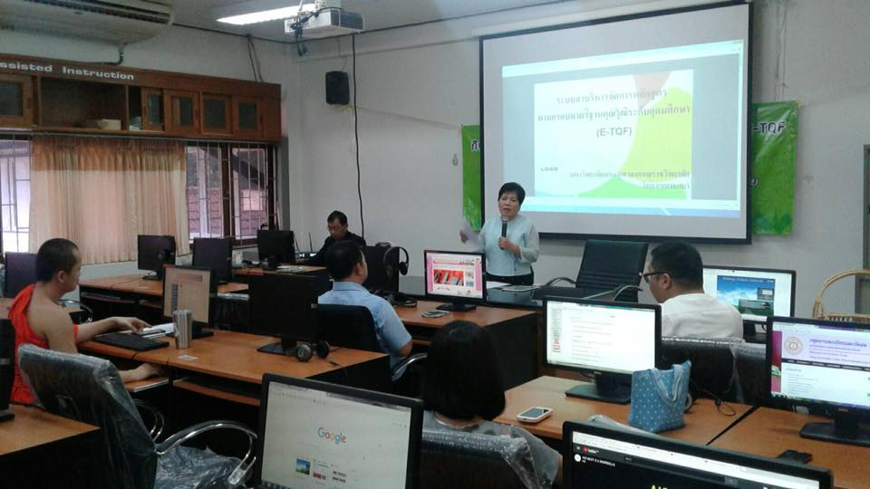
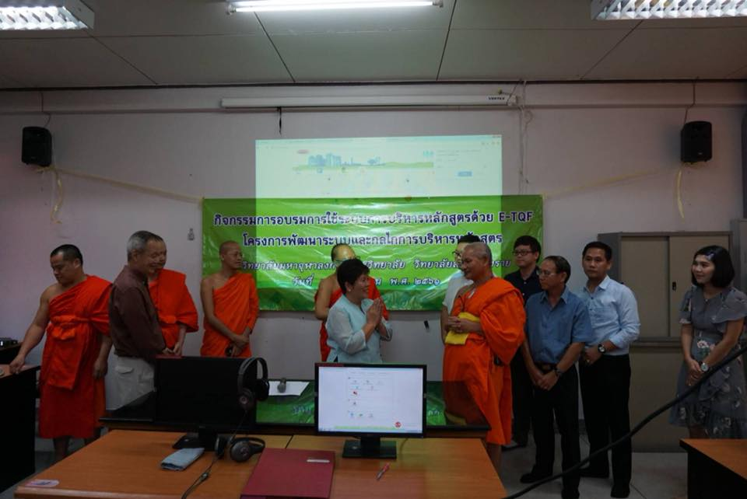
วิทยาลัยสงฆ์เชียงราย 24 มิ.ย. 61

Slide 5
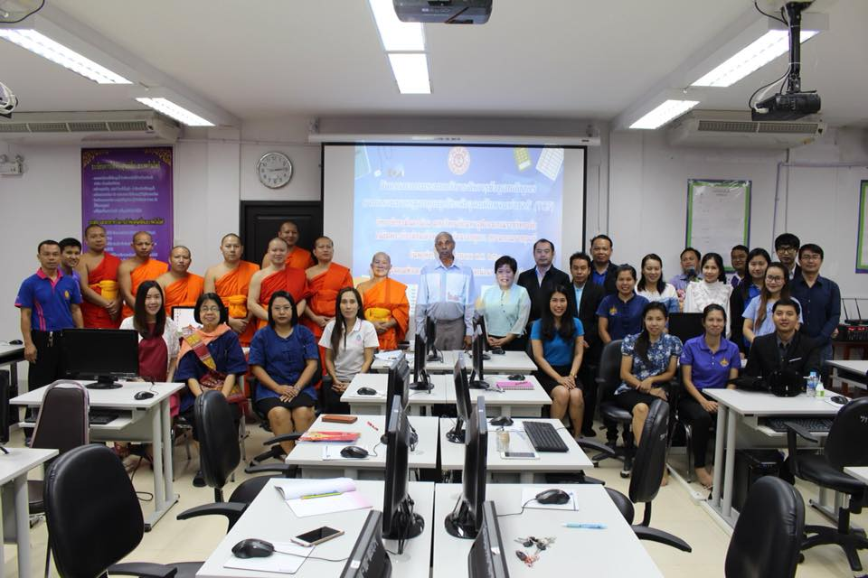
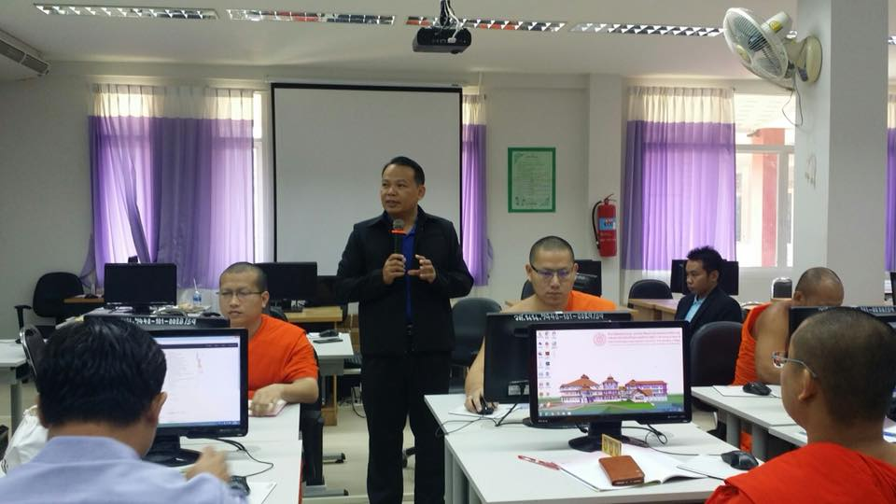
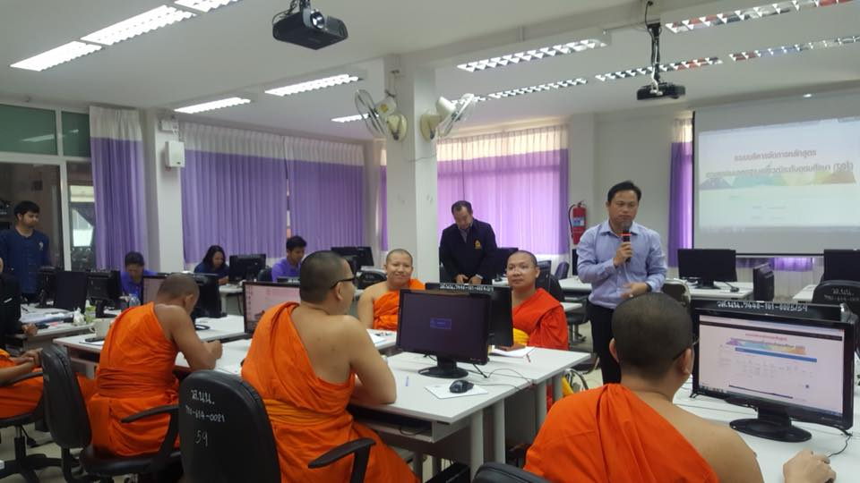
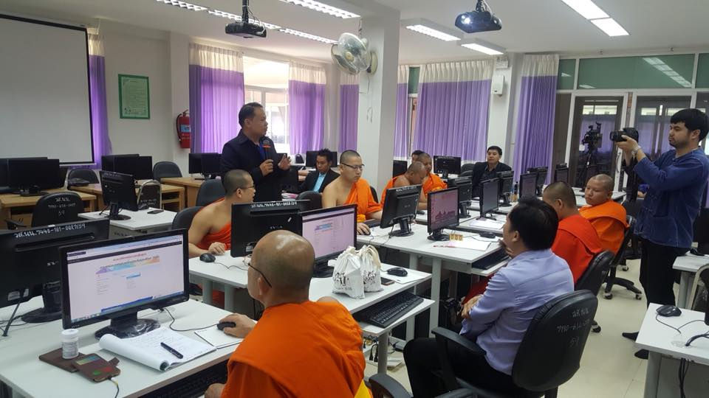
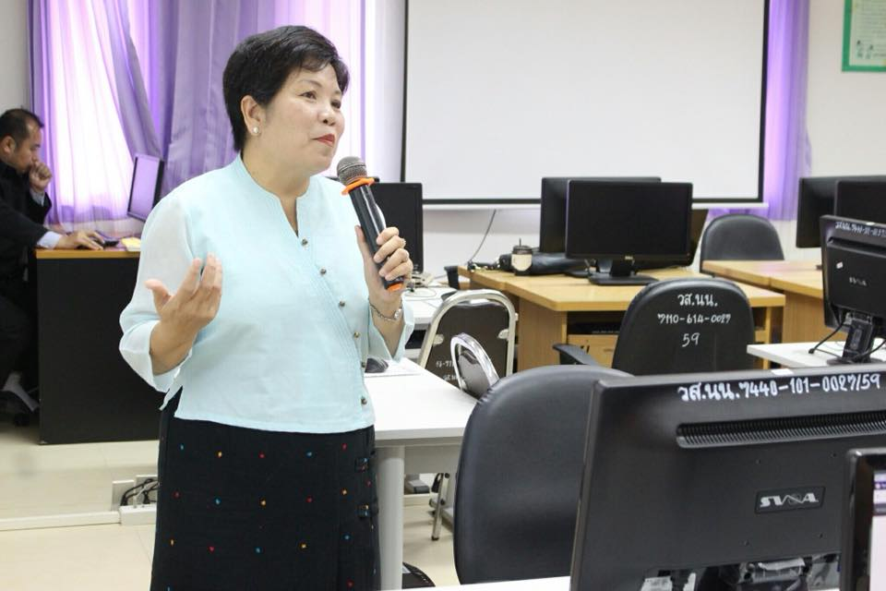
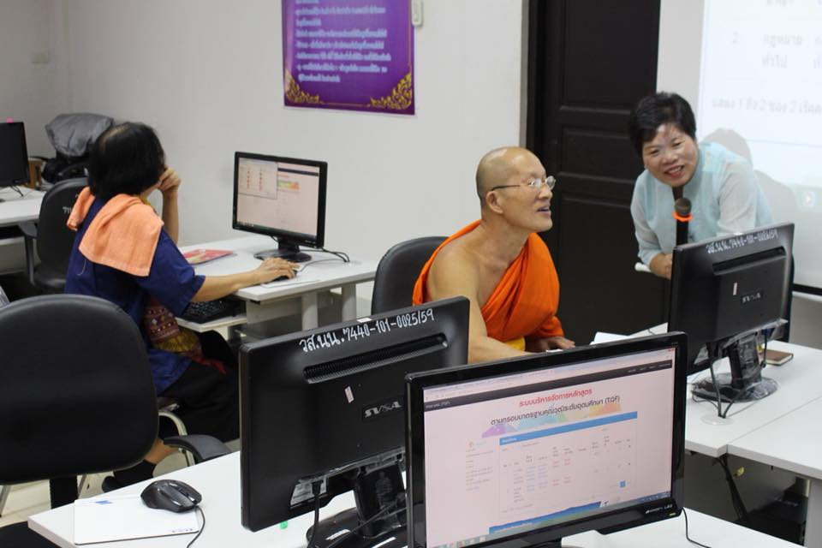
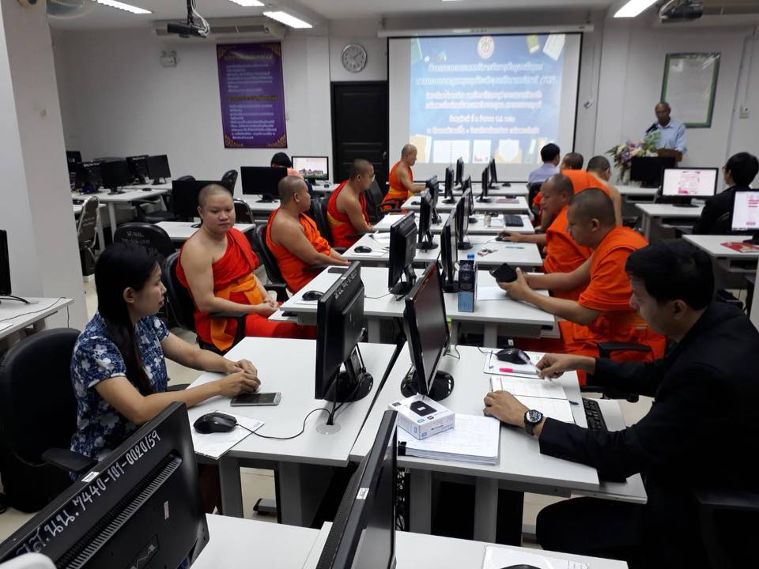
วิทยาลัยสงฆ์นครน่าน เฉลิมพระเกียรติฯ 2 ส.ค. 61

Slide 6
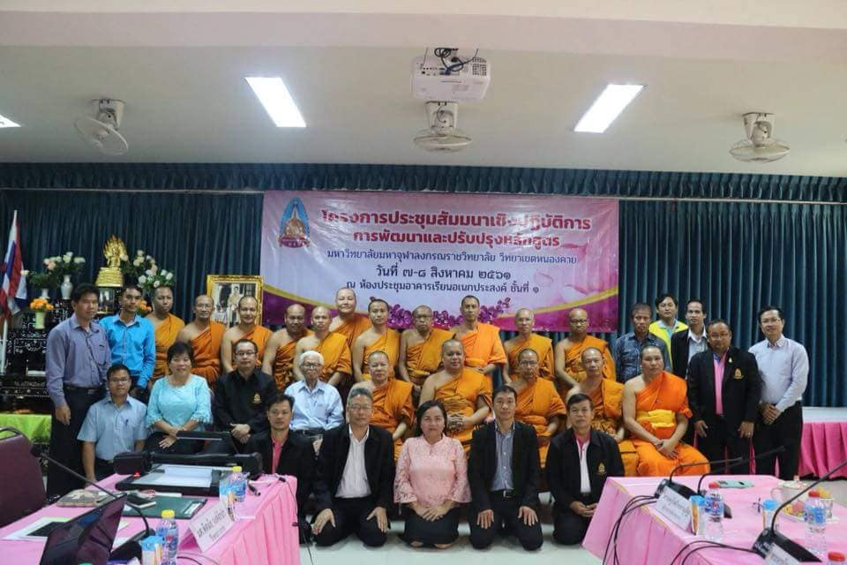
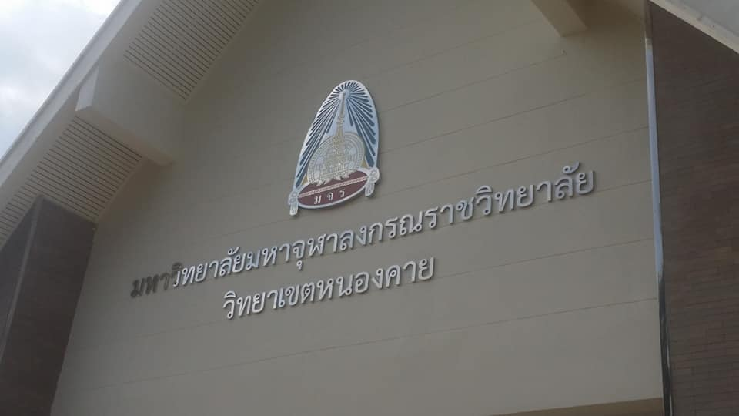
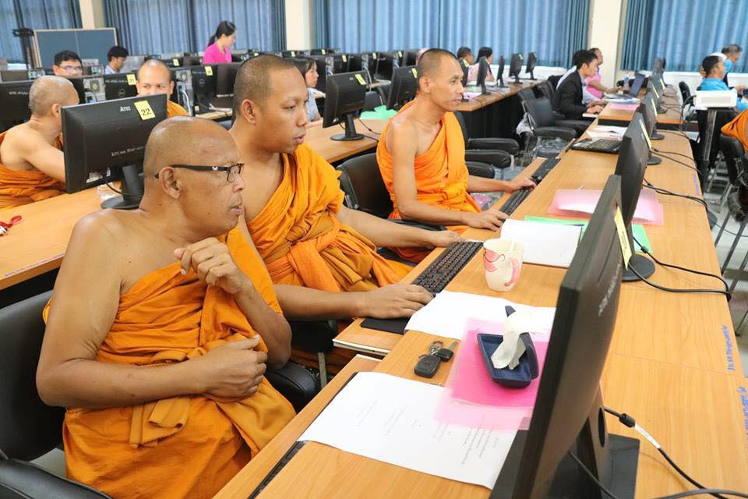
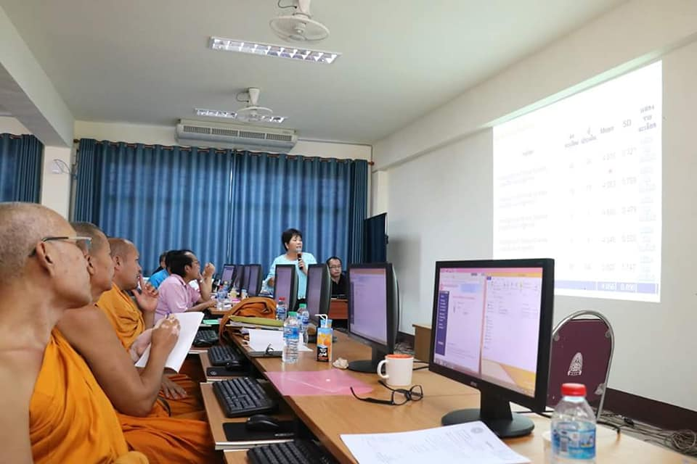
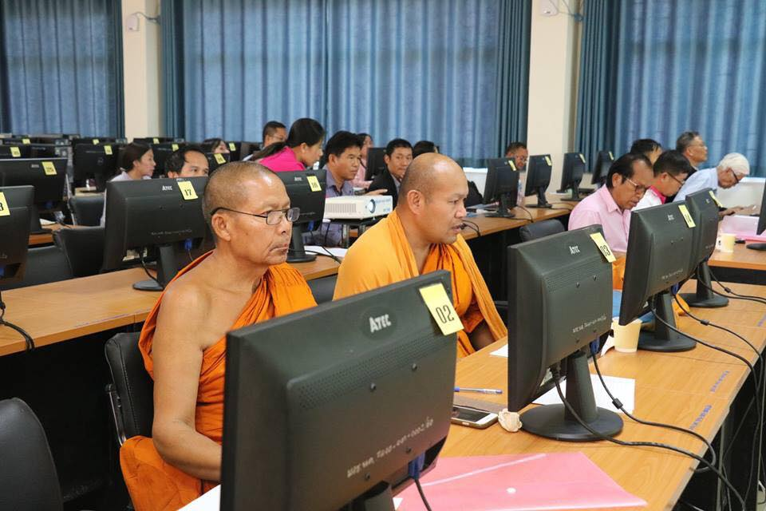
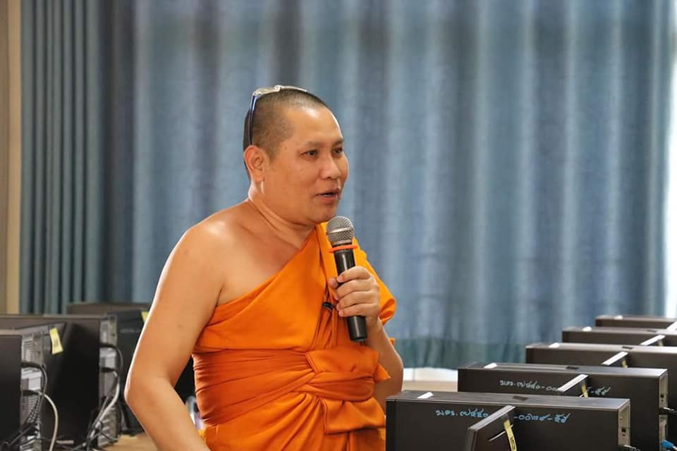
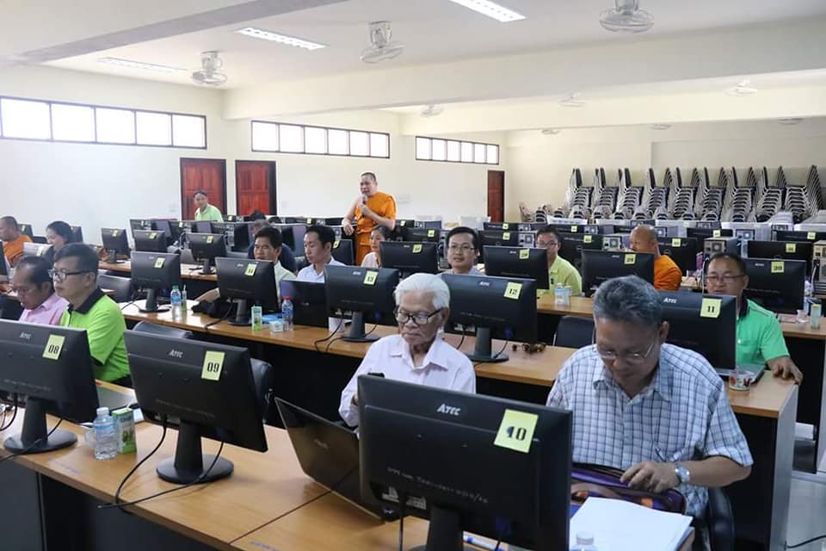
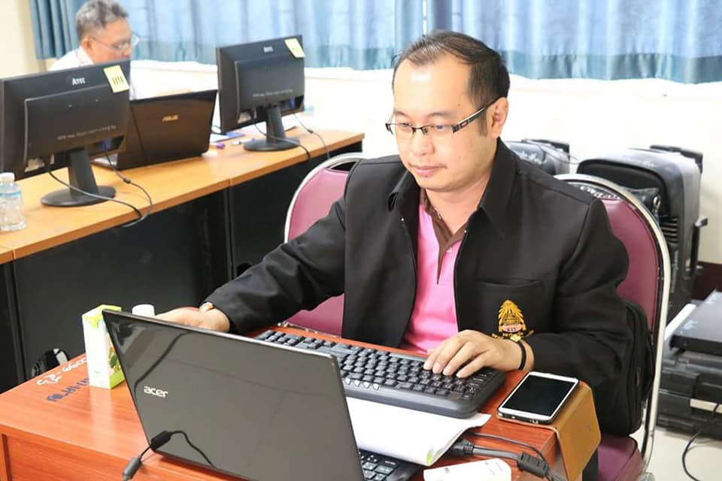
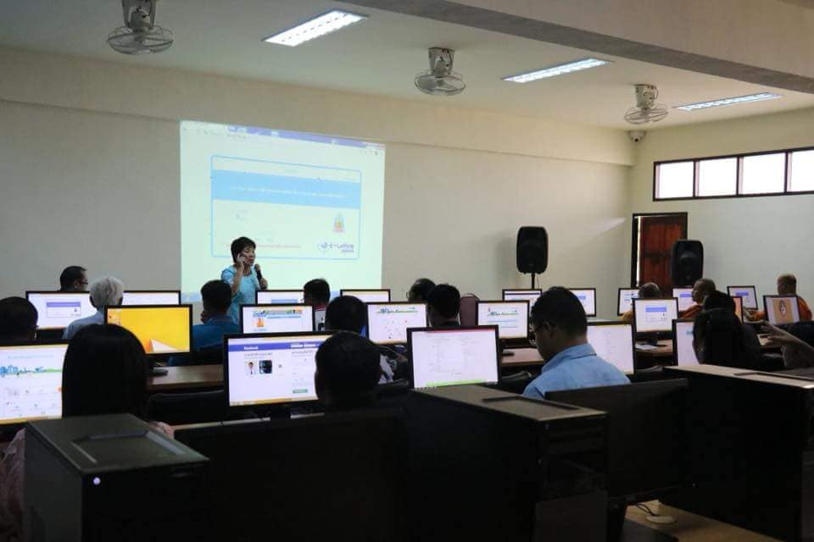
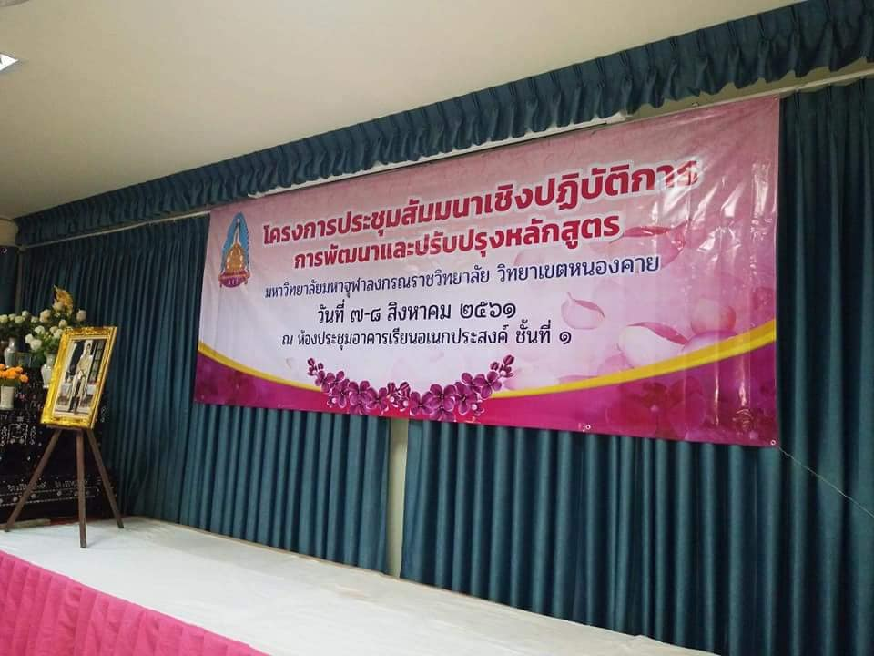
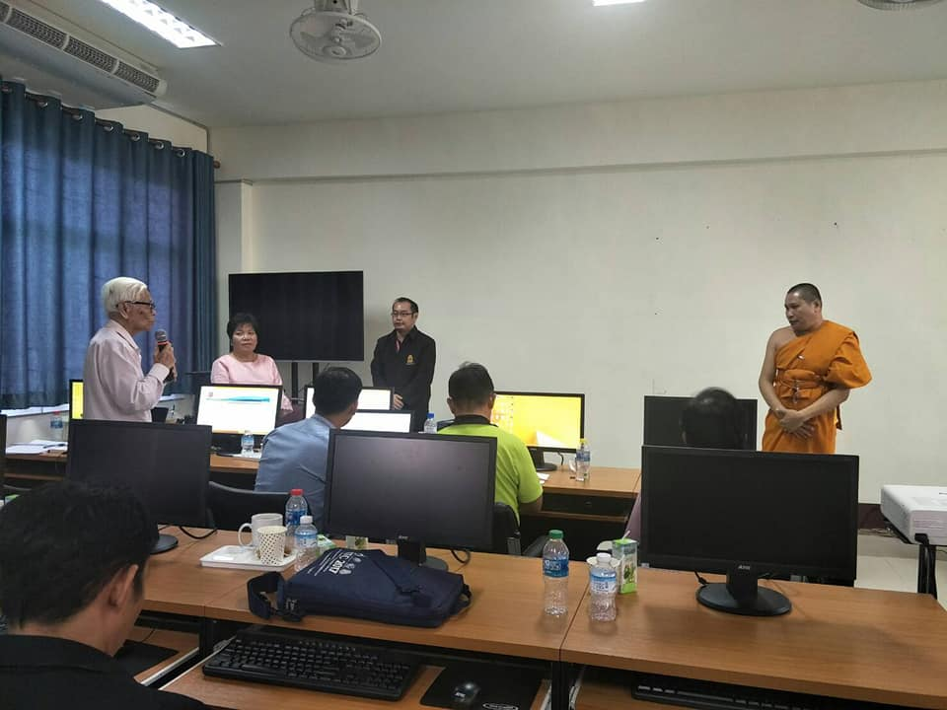
วิทยาเขตหนองคาย 7-8 ส.ค. 61

Slide 7
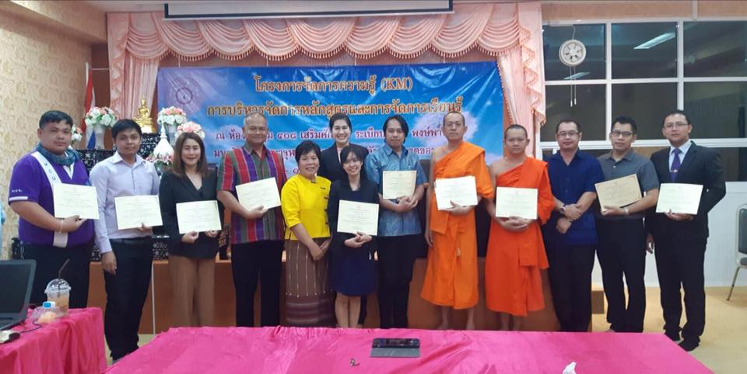
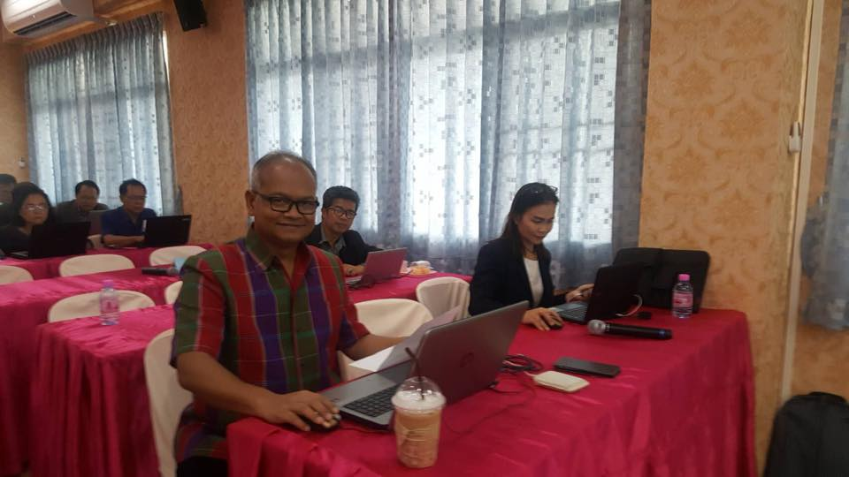
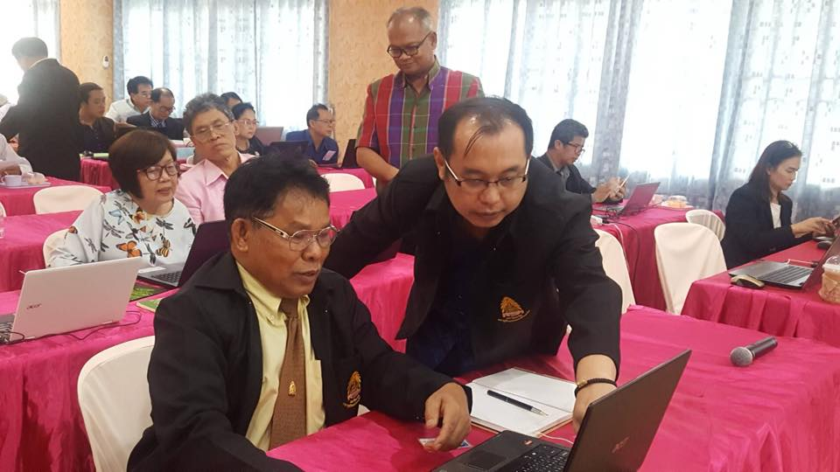
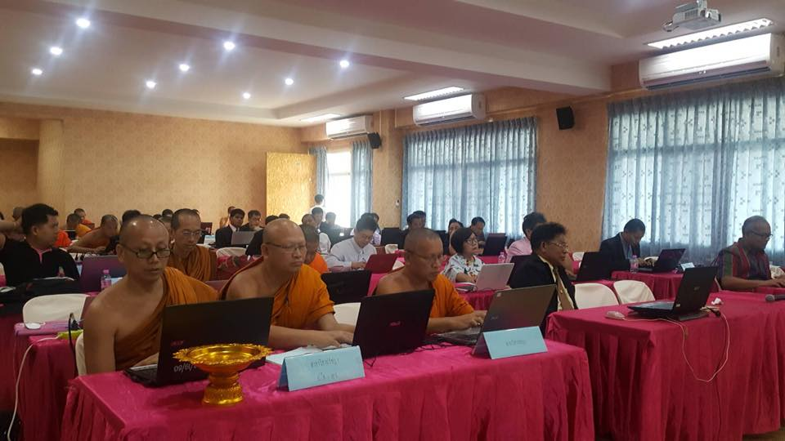
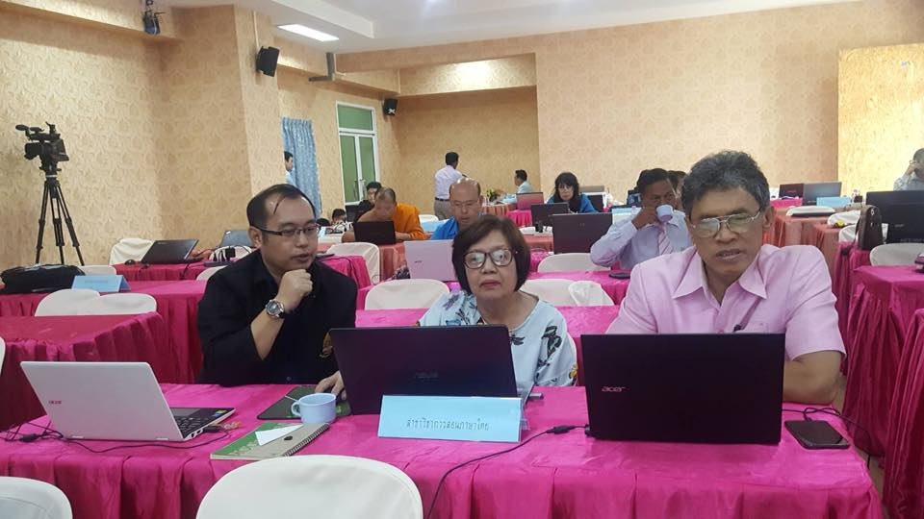
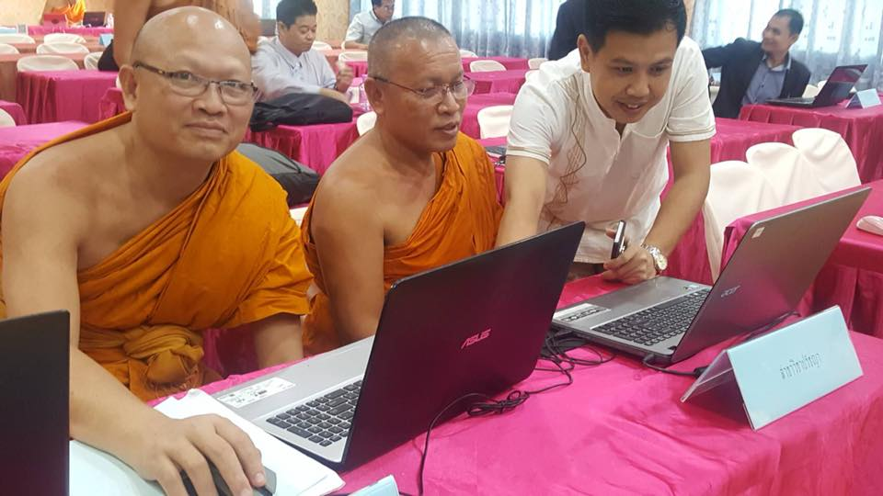
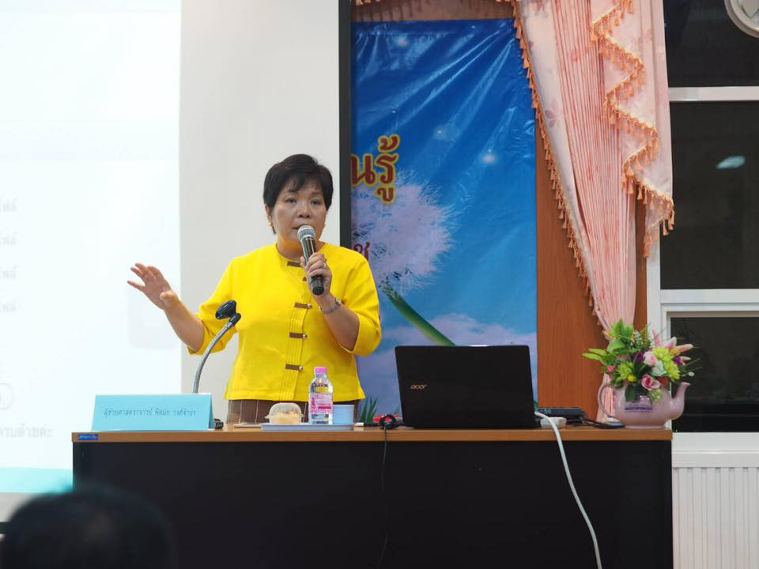
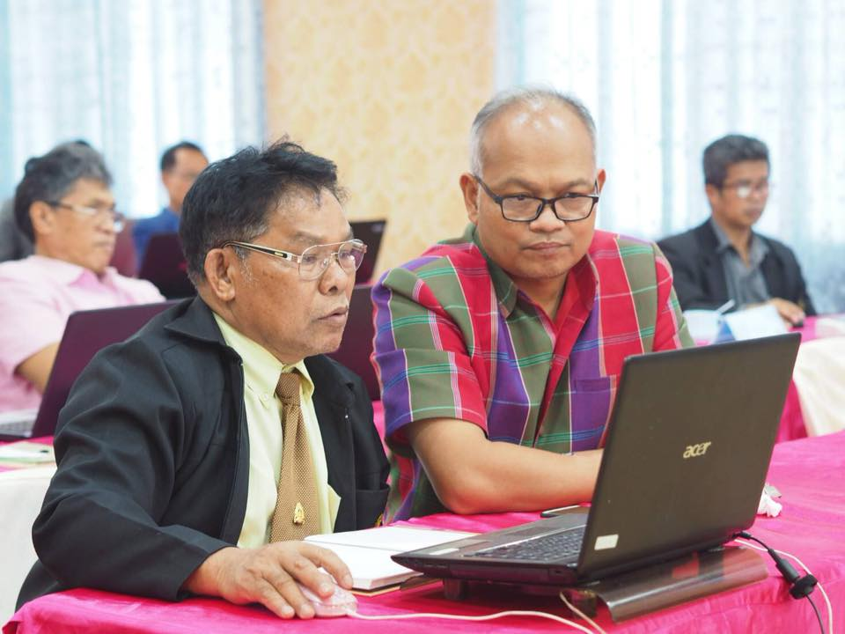
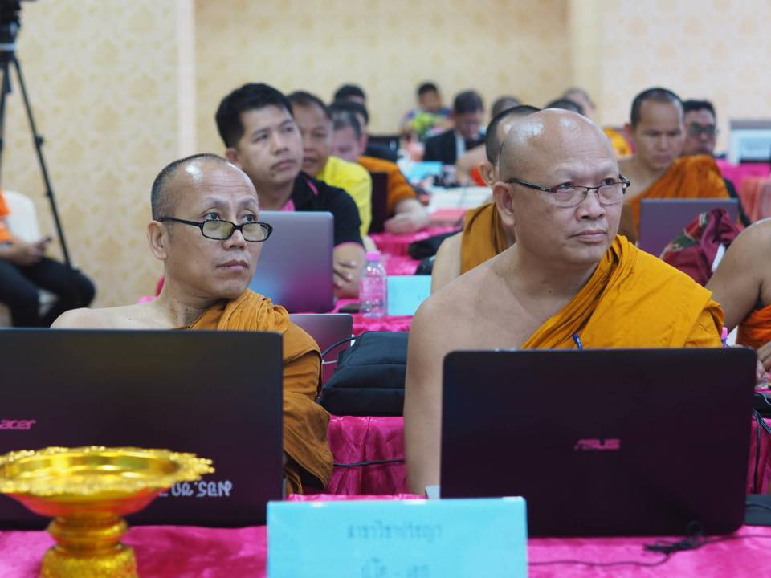
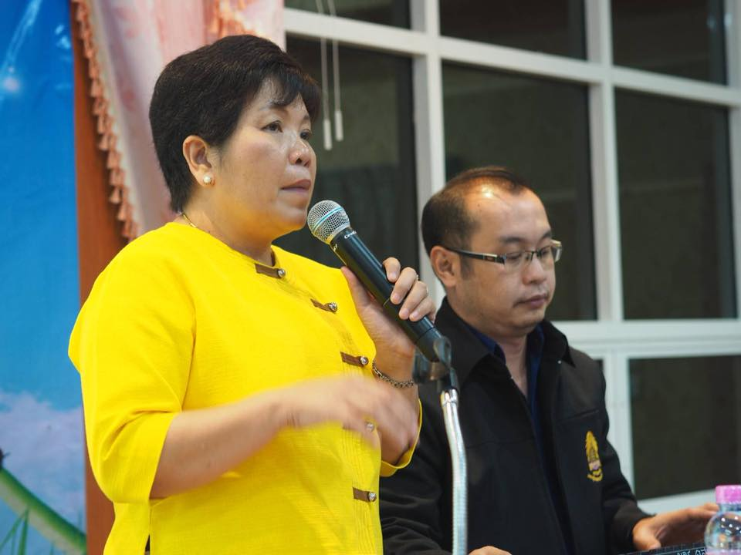
วิทยาเขตขอนแก่น 9-10 ส.ค. 61

Slide 8
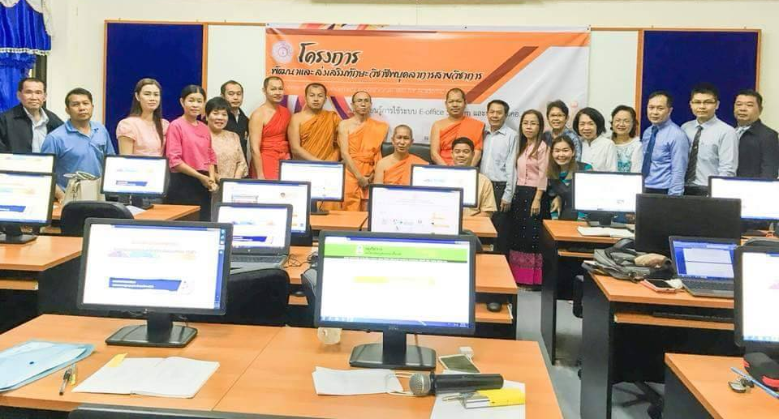
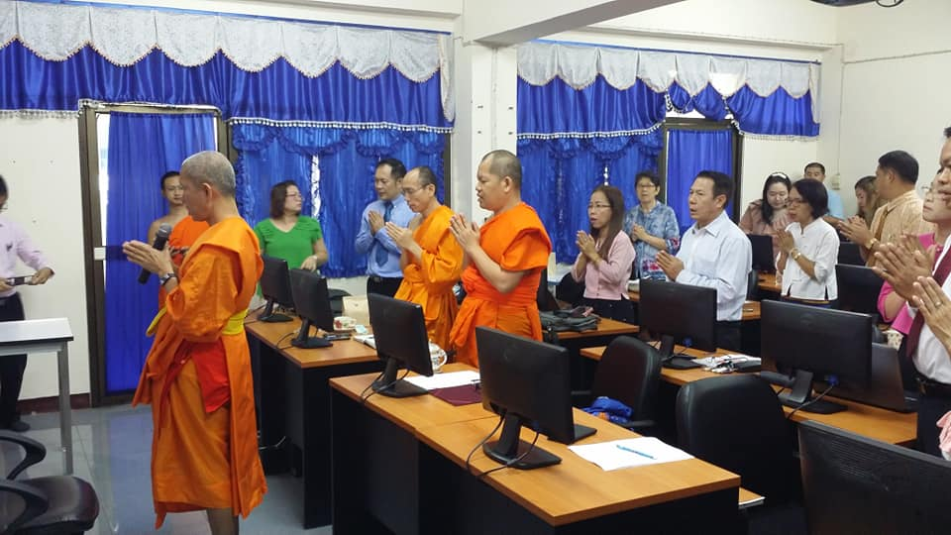
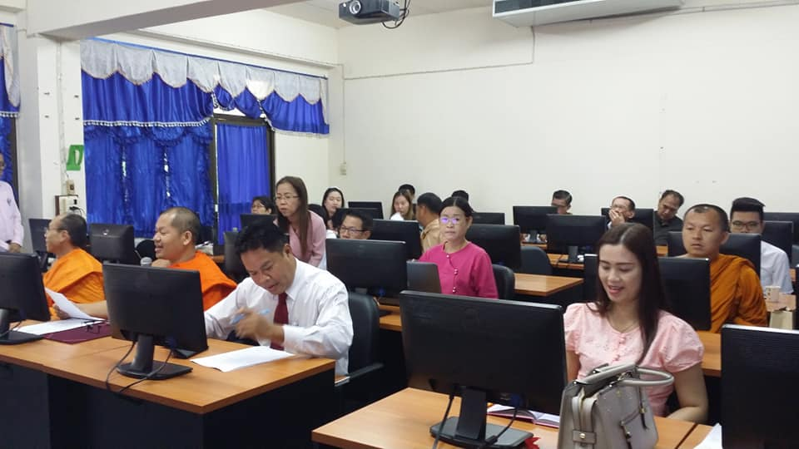
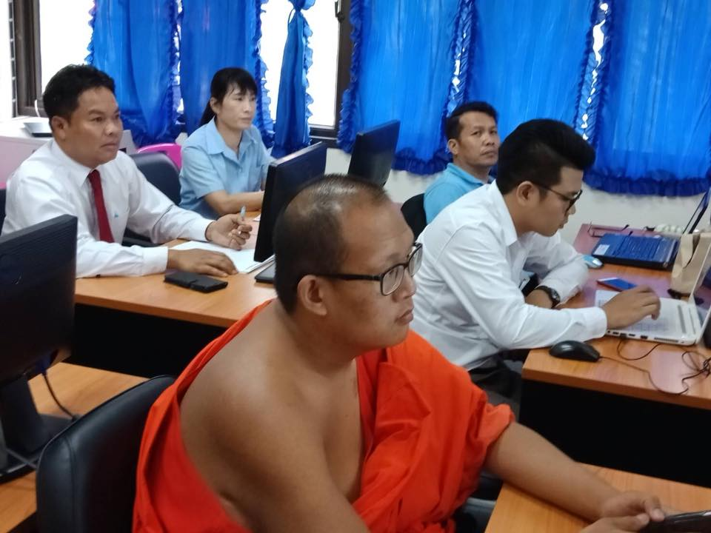
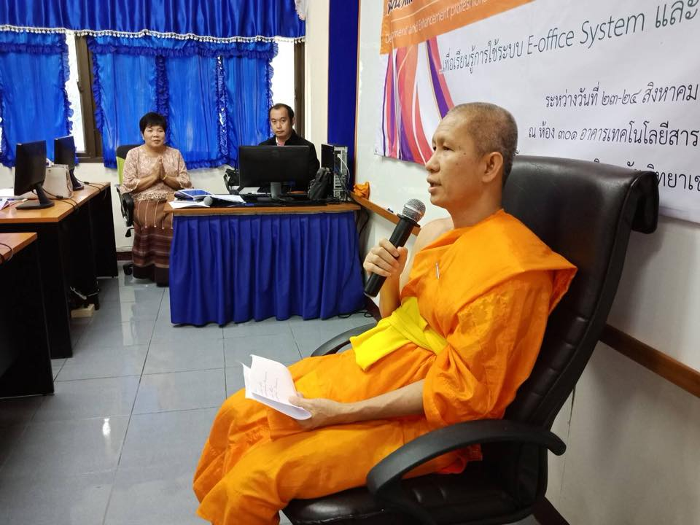
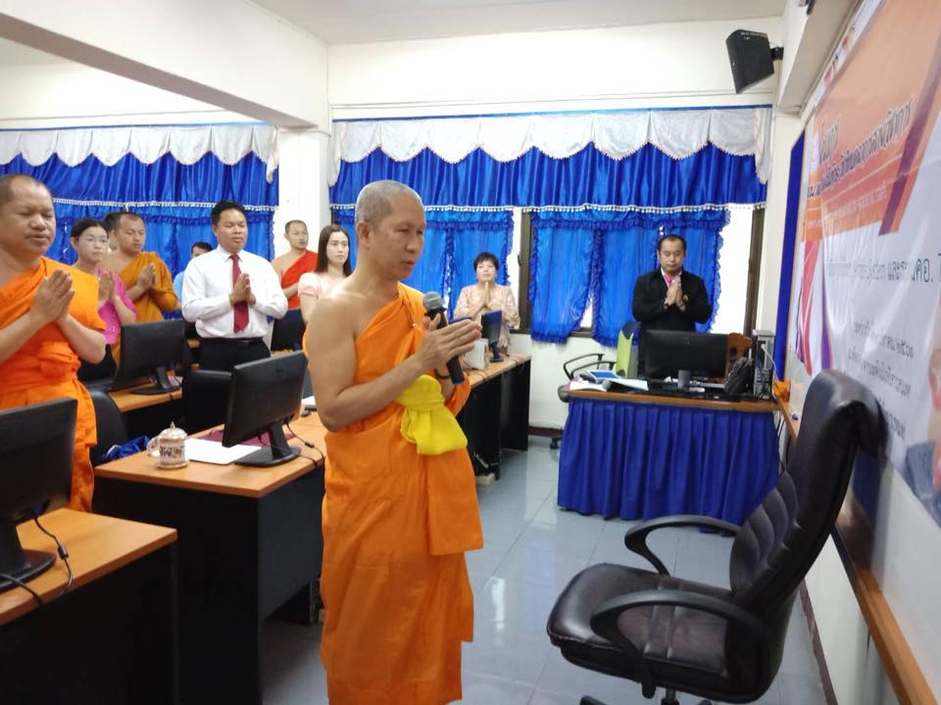
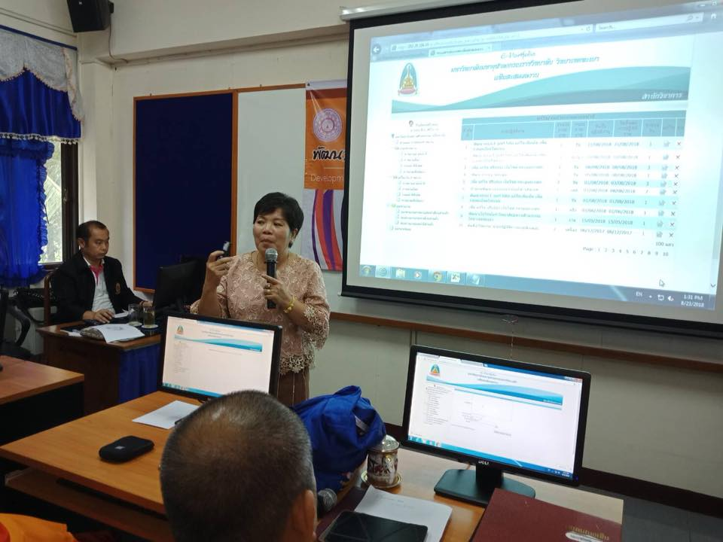
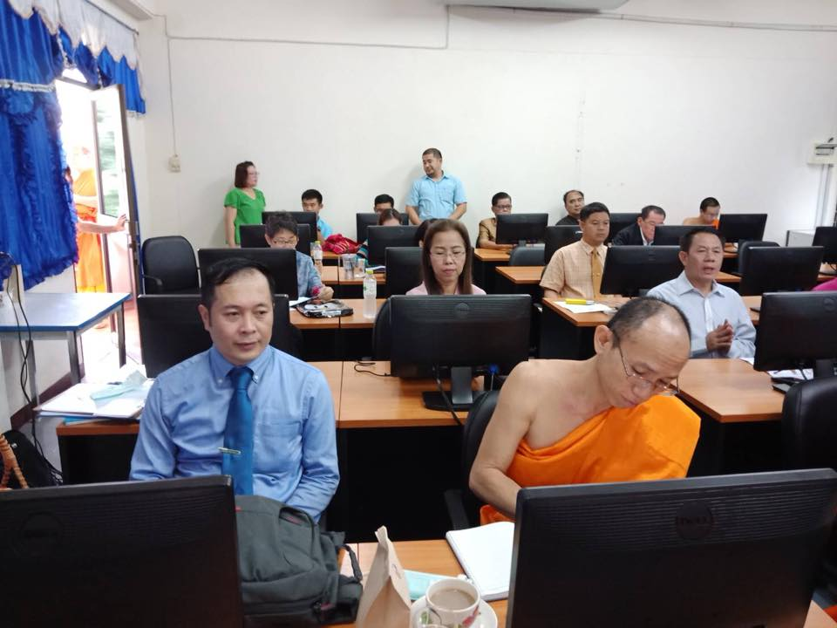
วิทยาเขตแพร่ 23-24 ส.ค. 61

Slide 9
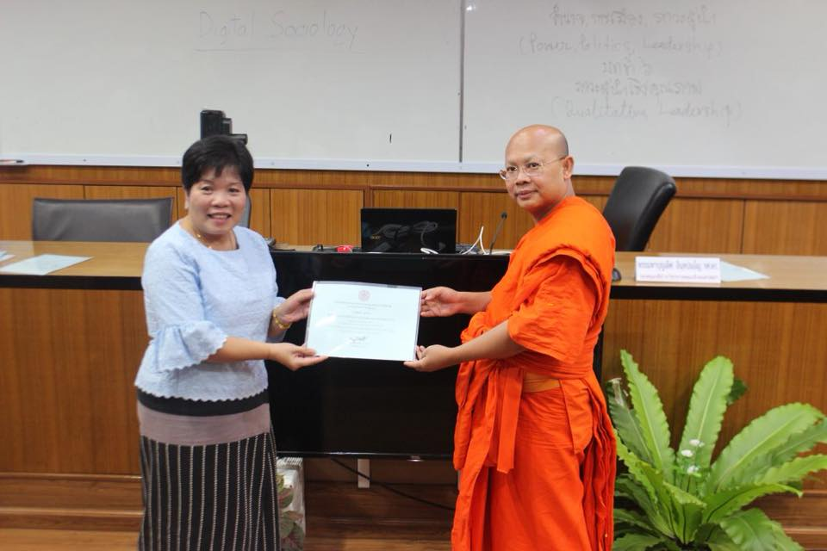
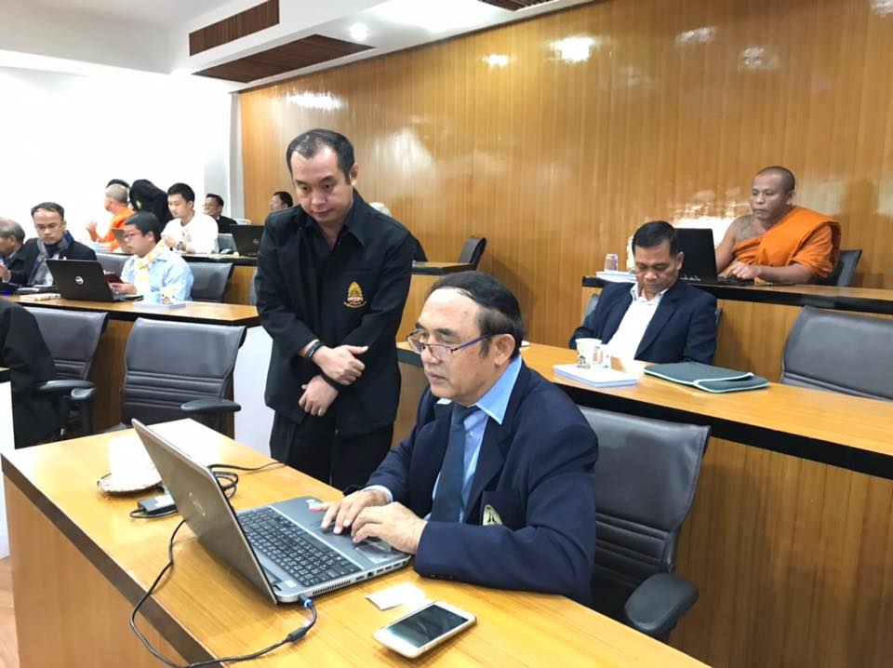
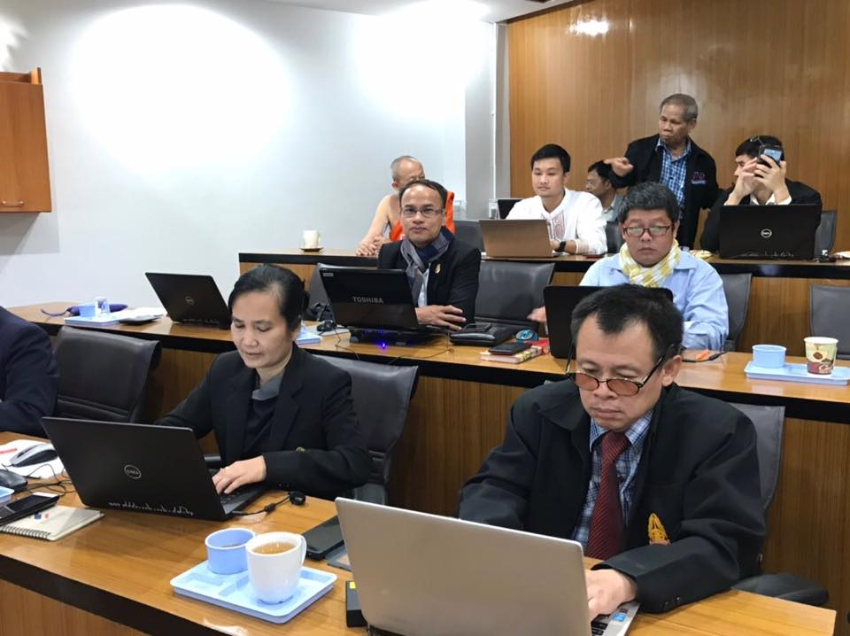
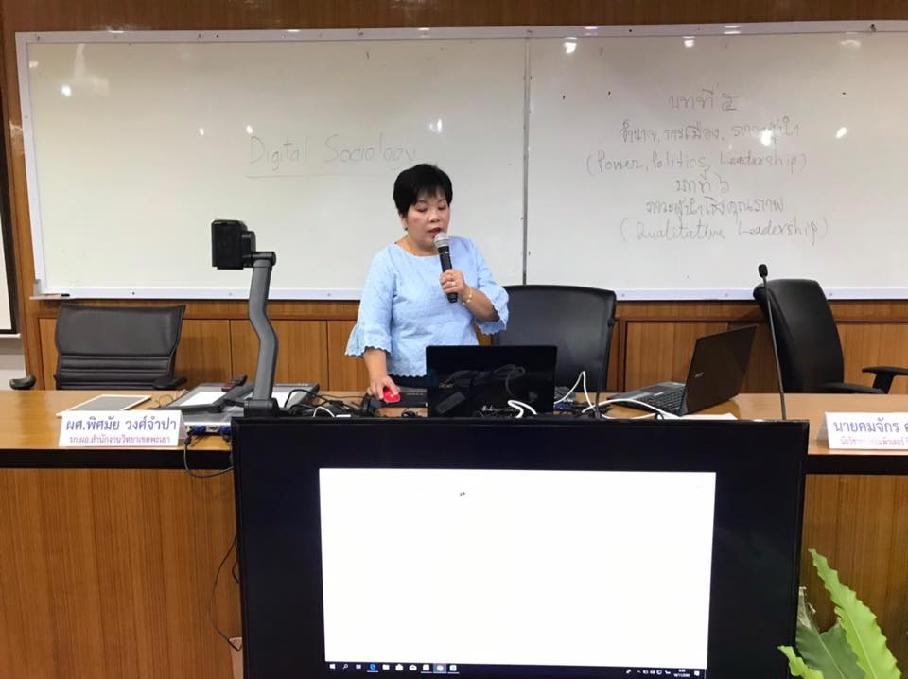
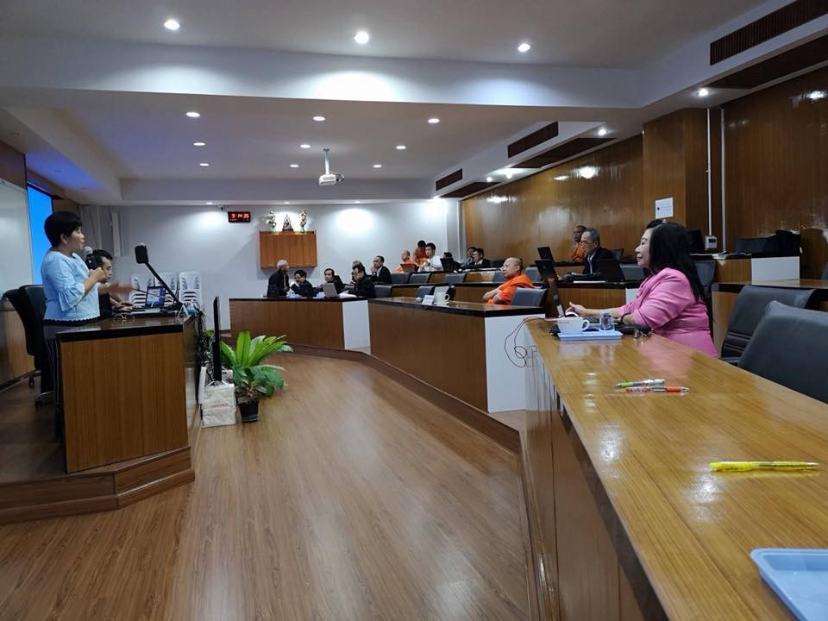
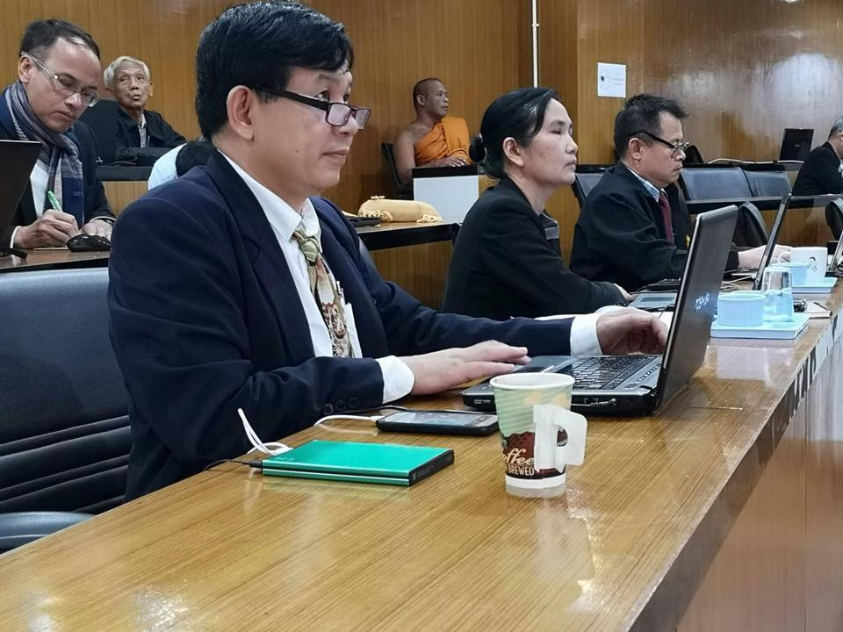
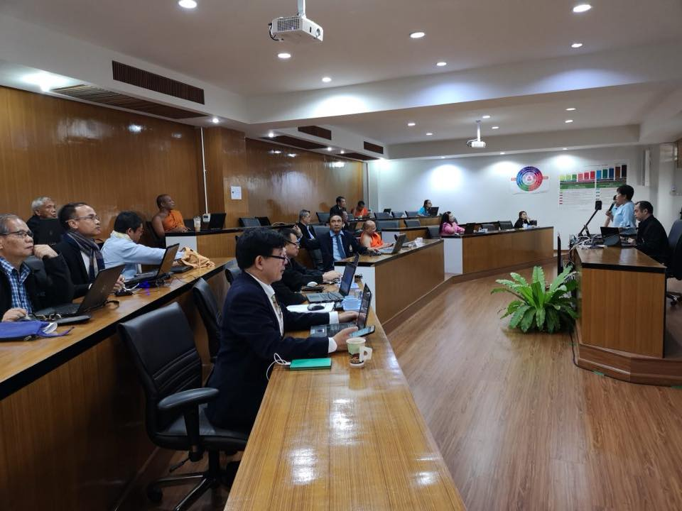
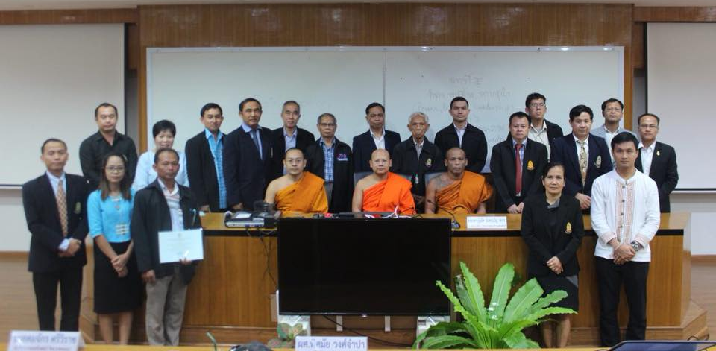
คณะสังคมศาสตร์ 16 พ.ย. 61

Slide 10
บัณฑิตวิทยาลัย 15 ก.พ. 62

Slide 11
วิทยาลัยสงฆ์ปัตตานี 21-22 ก.พ. 62

Slide 12
วิทยาเขตนครราชสีมา 27-28 ก.พ. 62

Slide 13
วิทยาลัยสงฆ์พุทธปัญญาศรีทวารวดี 3-4 พ.ค. 62

Slide 14
วิทยาเขตบาฬีศึกษาพุทธโฆส 6-7 พ.ค. 62

Slide 15
คณะมนุษยศาสตร์ 15-16 พ.ค. 62

Slide 16
วิทยาลัยสงฆ์ราชบุรี 28-29 พ.ค. 62

Slide 17
วิทยาลัยสงฆ์ลำพูน 18 ก.ย. 62

Slide 18
วิทยาลัยสงฆ์ศรีสะเกษ 13-14 ก.พ. 63

Slide 19
สถาบันภาษามหาวิทยาลัย คณะพุทธศาสตร์ และคณะครุศาสตร์
ดำเนินการอยู่ในขณะนี้

Slide 20
สรุปจำนวนที่ใช้ระบบ
จำนวนที่ใช้ระบบ
1 | หน่วยงาน | 3 แห่ง
2 | วิทยาเขต | 6 แห่ง
3 | วิทยาลัยสงฆ์ | 7 แห่ง
4 | กำลังดำเนินการ (วส.ศรีสะเกษ) | 3 แห่ง
รวม |  | 19 แห่ง

Slide 21
หน่วยงานที่ใช้ระบบ
e-Portfolio & e-TQF

